Slide 1
מימוש רשת נוירונים מקומית באמצעות PyTorch

Slide 2
חלק ראשון:
מימוש

Slide 3
מימוש מודל לזיהוי תמונה
הורדה והתקנה
הכנת המודל:
פונקציה להמרת מטריצה של נתונים מספריים לטנזור
הורדת מסד נתונים
היכרות עם מסד הנתונים
בניית רשת
פונקציית הפסד, אופטימייזר
אימון
בדיקה

Slide 4
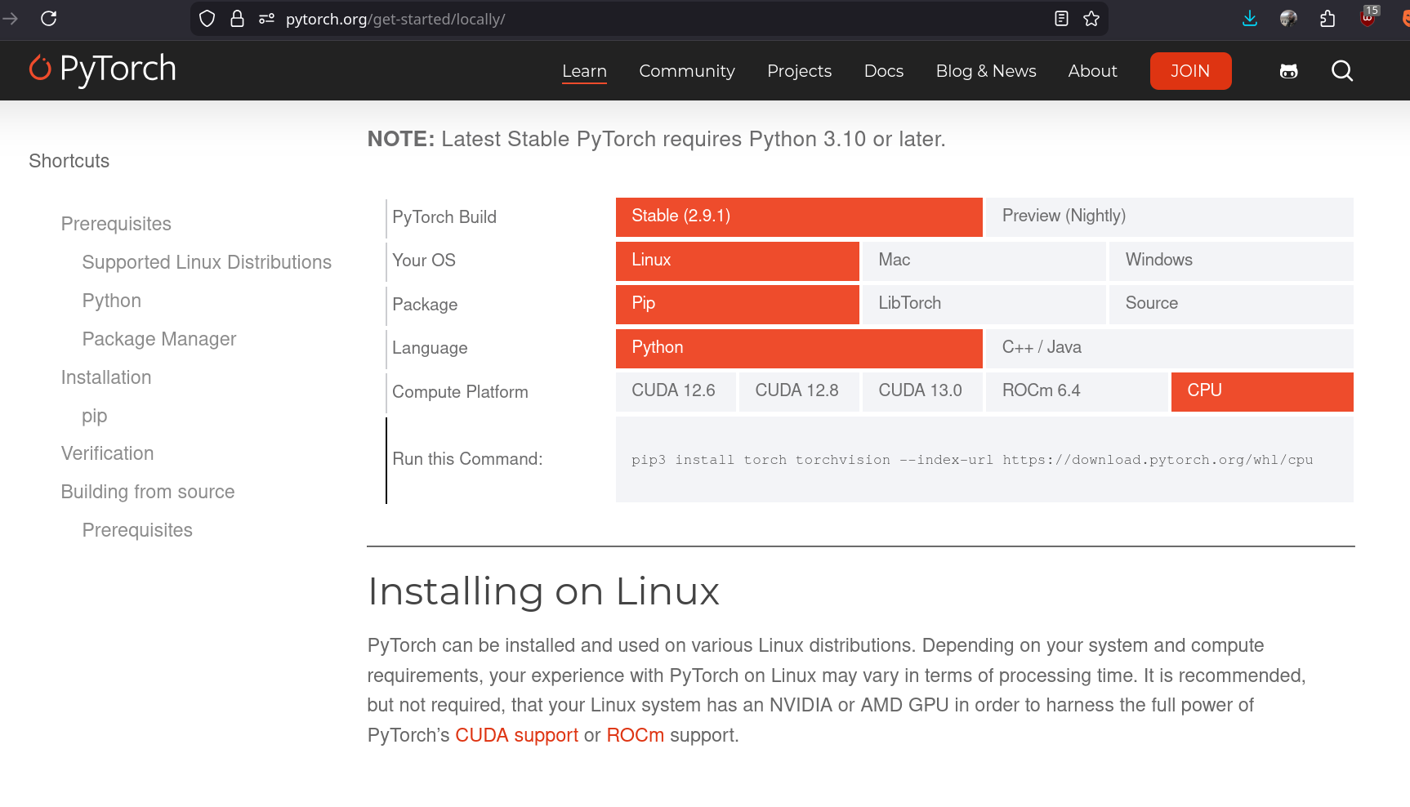

Slide 5
מימוש מודל לזיהוי תמונה
הורדה והתקנה
הכנת המודל:
פונקציה להמרת מטריצה של נתונים מספריים לטנזור
הורדת מסד נתונים
היכרות עם מסד הנתונים
בניית רשת
פונקציית הפסד, אופטימייזר
אימון
בדיקה

Slide 6
from torchvision import datasets
import torchvision.transforms.v2 as transforms
from custom_dataset import CustomDataset
import torch
def to_tensor():
return transforms.Compose([
transforms.ToImage(),
transforms.ToDtype(torch.float, scale=True),
])
הפונקציה to_tensor מחזירה אובייקט.
האובייקט הזה בהמשך ייקח בהמשך כל פיקסל, ותהפוך אותו למספר עשרוני מהטווח [0,1].
הספריה torch מכילה מתודה ישנה (ToTensor) שיוצרת את האובייקט. הדרך המוצגת כאן היא הדרך שמומלצת בתיעוד הספריה, היא אמורה להיות יעילה יותר, והיא מספקת לנו הצצה אל מאחורי הקלעים.
0 | 25 | 255 | 51 | 0
25 | 25 | 204 | 0 | 0
0 | 153 | 153 | 0 | 0
0 | 0 | 66 | 0 | 0
0 | 0 | 0 | 0 | 0
0.0 | 0.1 | 1.0 | 0.2 | 0.0
0.1 | 0.1 | 0.8 | 0.0 | 0.0
0.0 | 0.6 | 0.6 | 0.0 | 0.0
0.0 | 0.0 | 0.259 | 0.0 | 0.0
0.0 | 0.0 | 0.0 | 0.0 | 0.0

Slide 7
from torchvision import datasets
import torchvision.transforms.v2 as transforms
from custom_dataset import CustomDataset
import torch
def to_tensor():
return transforms.Compose([
transforms.ToImage(),
transforms.ToDtype(torch.float, scale=True),
])
train_data = datasets.FashionMNIST(
root="data",
train=True,
download=True,
transform=to_tensor(),
)
המתודה datasets מספקת לנו גישה למאגר של ערכות נתונים. לצורך הדוגמה הזו בחרנו במאגר FashinMNIST.
בדוגמה, אנו יוצרים אובייקט FashionMNIST, וקובעים:
root - היכן מקום המאגר (במקרה זה - תת תיקייה בתוך התיקייה הנוכחית)
train - איזה חלק של המאגר להוריד (אימון או בדיקה)
download - האם להוריד את המאגר אם הוא חסר
transform - כאן אנו מצמידים למאגר את האובייקט שיצרנו קודם, שבאמצעותו הוא יהפוך כל תמונה לטנזור לפני שיעביר לנו אותה

Slide 8
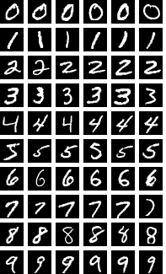
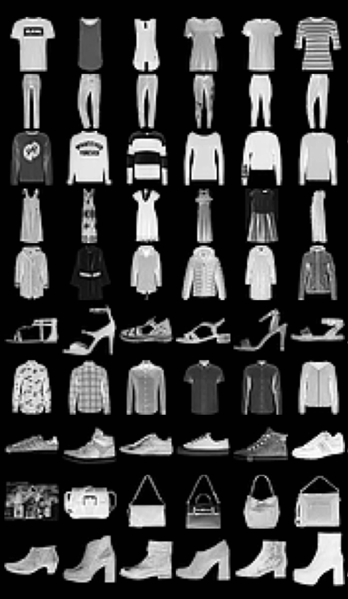
MNIST vs FashionMnist
“We intend Fashion-MNIST to serve as a direct drop-in replacement for the original MNIST dataset…
Seriously, we are talking about replacing MNIST. Here are some good reasons:
MNIST is too easy. Convolutional nets can achieve 99.7% on MNIST. Classic machine learning algorithms can also achieve 97% easily…
MNIST is overused…
MNIST can not represent modern computer vision tasks…
zalandoresearch/fashion-mnist on github: “to-serious-machine-learning-researchers”

Slide 9
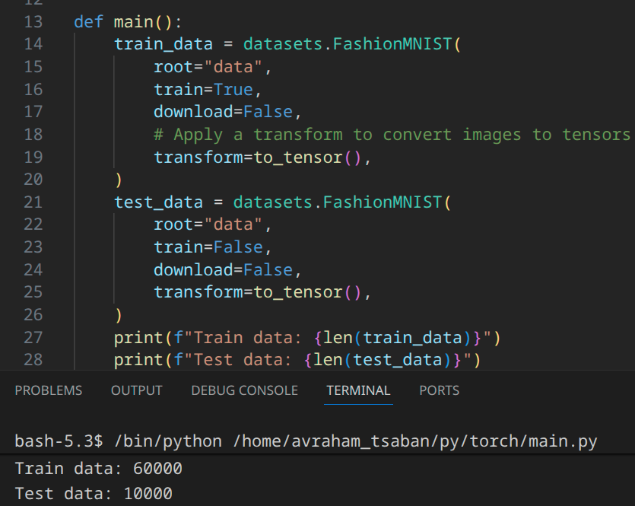

Slide 10
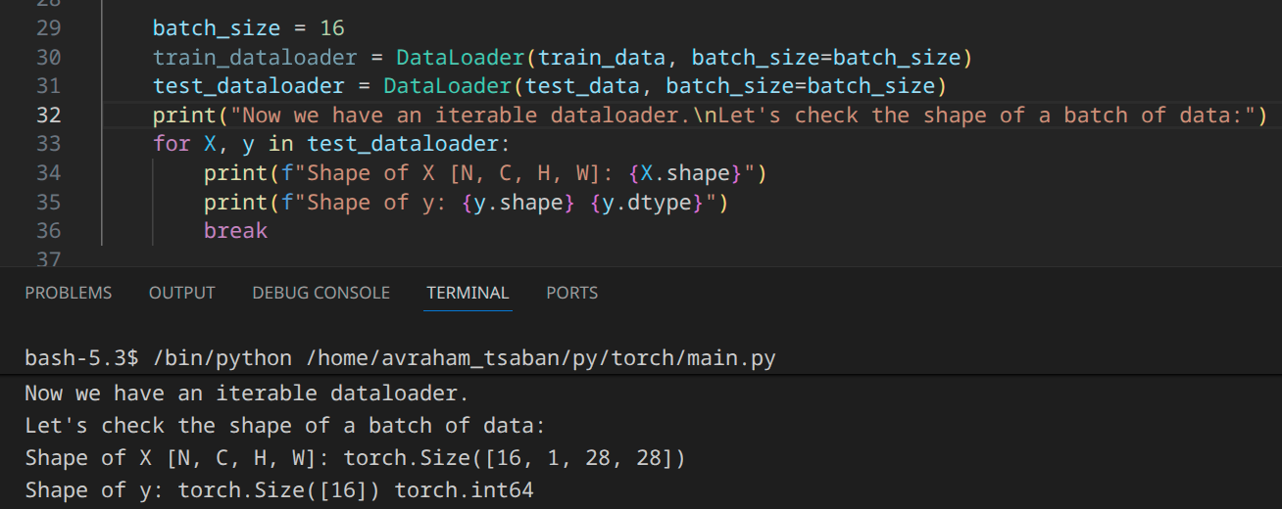

Slide 11
train_dataloader = DataLoader(train_data, batch_size=batch_size)
for X, y in train_dataloader:
print(f"X.shape: {X.shape}, X.dtype: {X.dtype}, X[1]: {X[1]}")
print(f"y.shape: {y.shape}, y.dtype: {y.dtype}, y[1]: {y[1]}")
break
X.shape: torch.Size([16, 1, 28, 28]), X.dtype: torch.float16, X[1]: tensor([[
[0.0000, 0.0000, 0.0000, 0.0000, 0.0000, 0.0039, 0.0000, 0.0000, .0000, 0.0000, 0.1608, 0.7373, 0.4038, 0.2118, 0.1882, 0.1686, 0.3411, 0.6587, 0.5215, 0.0627, 0.0000, 0.0000, 0.0000, 0.0000, .0000, 0.0000, 0.0000, 0.0000], ...
[0.0000, 0.0000, 0.0000, 0.0000, 0.0000, 0.0039, 0.0000, 0.0000,.7998, 0.7998, 0.8037, 0.8159, 0.8115, 0.8037, 0.8433, 0.8115, .8237, 0.8159, 0.8276, 0.7568, 0.8354, 0.4509, 0.0000, 0.0078, 0.0000, 0.0000, 0.0000, 0.0000],
[0.0000, 0.0000, 0.0000, 0.0000, 0.0000, 0.0000, 0.0000, 0.0000, 0.7998, 0.8115, 0.8115, 0.8159, 0.8076, 0.8076, 0.8433, 0.8237, 0.8237, 0.8115, 0.8315, 0.7646, 0.8237, 0.4626, 0.0000, 0.0078, 0.0000, 0.0000, 0.0000, 0.0000], …
[0.0000, 0.0000, 0.0000, 0.0000, 0.0000, 0.0039, 0.0000, 0.0000, 0.5449, 0.5728, 0.5098, 0.5293, 0.5293, 0.5371, 0.4902, 0.4863, 0.4902, 0.4746, 0.4666, 0.4470, 0.5098, 0.2981, 0.0000, 0.0000, 0.0000, 0.0000, 0.0000, 0.0000]]], dtype=torch.float16)
y.shape: torch.Size([16]), y.dtype: torch.int64, y[1]: 0

Slide 12
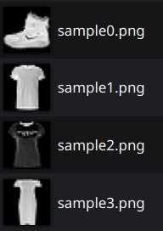
for X, y in train_dataloader:
print(f"y.shape: {y.shape}, y.dtype: {y.dtype}, y[{i}]: {y[i]}")
from torchvision.utils import save_image
save_image(X[i], f'sample{i}.png')
print(f"Saved image #{i} to sample{i}.png")
if i == 3:
break
i += 1
y.shape: torch.Size([16]), y.dtype: torch.int64, y[0]: 9
Saved image #0 to sample0.png
y.shape: torch.Size([16]), y.dtype: torch.int64, y[1]: 0
Saved image #1 to sample1.png
y.shape: torch.Size([16]), y.dtype: torch.int64, y[2]: 0
Saved image #2 to sample2.png
y.shape: torch.Size([16]), y.dtype: torch.int64, y[3]: 3
Saved image #3 to sample3.png
Label Description
0 T-shirt/top
1 Trouser
2 Pullover
3 Dress
4 Coat
5 Sandal
6 Shirt
7 Sneaker
8 Bag
9 Ankle boot

Slide 13
מימוש מודל לזיהוי תמונה
הורדה והתקנה
הכנת המודל:
פונקציה להמרת מטריצה של נתונים מספריים לטנזור
הורדת מסד נתונים
היכרות עם מסד הנתונים
בניית רשת
פונקציית הפסד, אופטימייזר
אימון
בדיקה

Slide 14
from torch import nn
class Base_Model(nn.Module):
def __init__(self):
super().__init__()
self.flatten = nn.Flatten()
self.linear_relu_stack =
nn.Sequential(
nn.Linear(28*28, 64),
nn.ReLU(),
nn.Linear(64, 32),
nn.ReLU(),
nn.Linear(32, 10)
)
self.to(device)
def forward(self, x):
x = self.flatten(x)
logits = self.linear_relu_stack(x)
return logits
אובייקט של רשת נוירונים מטיפוס "fully connected" צריך שיוגדרו בו שתי פונקציות:
flatten - הפונקציה משטחת תמונות, כלומר הופכת אותן ממטריצה לרשימה אחת ארוכה של נתונים
linear_relu_stack - מעבירה אובייקט בתוך רשת הנוירונים. את הפונקציה הזו אנו מגדירים עם מספר הנוירונים שאנו רוצים להפעיל (בהתאם לצורך ולביצועים)
פונקציות מוגדרות באמצעות פונקציות שנתונות לנו כבר מהספרייה torch.nn

Slide 15
from torch import nn
class Base_Model(nn.Module):
def __init__(self):
super().__init__()
self.flatten = nn.Flatten()
self.linear_relu_stack =
nn.Sequential(
nn.Linear(28*28, 64),
nn.ReLU(),
nn.Linear(64, 32),
nn.ReLU(),
nn.Linear(32, 10)
)
self.to(device)
def forward(self, x):
x = self.flatten(x)
logits = self.linear_relu_stack(x)
return logits
class Long_Model(Base_Model):
def __init__(self, device="cpu"):
super().__init__()
self.flatten = nn.Flatten()
self.linear_relu_stack = nn.Sequential(
nn.Linear(28*28, 1024),
nn.ReLU(),
nn.Linear(1024, 1024),
nn.ReLU(),
nn.Linear(1024, 1024),
nn.ReLU(),
nn.Linear(1024, 10)
)
self.to(device)

Slide 16
device = torch.accelerator.current_accelerator().type
if torch.accelerator.is_available() else "cpu"
model = Base_Model(device=device)
print(f"Using {device} device")
print(model)
Using cpu device
Model(
(flatten): Flatten(start_dim=1, end_dim=-1)
(linear_relu_stack): Sequential(
(0): Linear(in_features=784, out_features=512, bias=True)
(1): ReLU()
(2): Linear(in_features=512, out_features=512, bias=True)
(3): ReLU()
(4): Linear(in_features=512, out_features=10, bias=True)
)
)

Slide 17
מימוש מודל לזיהוי תמונה
הורדה והתקנה
הכנת המודל:
פונקציה להמרת מטריצה של נתונים מספריים לטנזור
הורדת מסד נתונים
היכרות עם מסד הנתונים
בניית רשת
פונקציית הפסד, אופטימייזר
אימון
בדיקה

Slide 18
loss_fn = nn.CrossEntropyLoss(reduction='mean')
optimizer = torch.optim.AdamW(model.parameters(), lr=1e-3, weight_decay=1e-3)
epochs = 10
פונקציית ההפסד המתאימה למקרה שלנו היא CrossEntropyLoss. היא מקבלת וקטור של ניחוש, ומנרמלת אותו כדי לקבל באיזו הסתברות המודל חזה את התוצאה הנכונה.
אחר כך, הפונקציה לוקחת את הסתברות הניחוש של התוצאה הנכונה, ומחשבת את -log של ממוצע התוצאה. חישוב כזה ייתן ציון קרוב לאפס אם הניחוש הנכון היה קרוב מאוד למאה אחוזים, אך ציון הפסד גבוה מאוד אם הניחוש הנכון קרוב לאפס.
(בפועל היא מקבלת מטריצה ומבצעת בפעם אחת את אותו תהליך עבור שורות רבות - batch אחד)
אפשרויות | 0 | 1 | 2 | 3
ניחושים של הרשת | 1.2 | 0.1 | 2.0 | 0.5
מנורמלים להסתברויות | 0.1808 | 0.0598 | 0.4018 | 0.09
חישוב ההפסד | -log(0.4018)=0.912

Slide 19
loss_fn = nn.CrossEntropyLoss(reduction='mean')
optimizer = torch.optim.AdamW(model.parameters(), lr=1e-3, weight_decay=1e-3)
epochs = 10
optimizer: בכל צעד של האימון, הוא יקבל את הנגזרות של תוצאת פונקציית ההפסד, ויחליט כמה לשנות כל משקולת.
הספרייה torch מציעה כמה אלגוריתמים לאופטימיזציה של המשקולות. האלגוריתם שלנו מתייחד בשני דברים:
הוא מחליש מעט את כל המשקולות בכל סבב של אימון, כדי לאלץ את המערכת לא להסתפק במה שהיא מצאה (למנוע התאמת יתר)
מוודא שכל משקולת מקבלת שינוי כל צעד, גם אם השפעתה על הנגזרת היא קטנה
epochs: פרמטר, יקבע בהמשך כמה סבבים של אימון תבצע הרשת שלנו

Slide 20
מימוש מודל לזיהוי תמונה
הורדה והתקנה
הכנת המודל:
פונקציה להמרת מטריצה של נתונים מספריים לטנזור
הורדת מסד נתונים
היכרות עם מסד הנתונים
בניית רשת
פונקציית הפסד, אופטימייזר
אימון
בדיקה

Slide 21
מסגרת כללית:
def deep_learning(train_d, test_d1, test_d2=None,
model=Base_Model, device="cpu", epochs=5):
…
start_time = time()
for t in range(epochs):
print(f"Epoch {t+1}\n-------------------------------")
train(train_dataloader, model, loss_fn, optimizer, device)
test(test_dataloader, model, loss_fn, device, name="Built in Test")
if test_d2:
test(test2_dataloader, model, loss_fn, device, name="Custom Test")
print()
בודק מתי התחיל האימון
לפי כמות הסבבים שהגדרנו קודם, מבצע כל פעם אימון ובדיקת התוצאות על סט הבדיקה (ועל סט הבדיקה הנוסף, אם יש)
בסוף התהליך מציין את זמן הריצה

Slide 22
מסגרת כללית:
def deep_learning(train_d, test_d1, test_d2=None,
model=Base_Model, device="cpu", epochs=5):
…
start_time = time()
for t in range(epochs):
print(f"Epoch {t+1}\n-------------------------------")
train(train_dataloader, model, loss_fn, optimizer, device)
test(test_dataloader, model, loss_fn, device, name="Built in Test")
if test_d2:
test(test2_dataloader, model, loss_fn, device, name="Custom Test")
print()
Epoch 3
-------------------------------
Train: accuracy - 85.6%, average loss - 0.408667
Built in Test: accuracy - 84.7%, average loss - 0.430882

Slide 23
def train(dataloader, model, loss_fn, optimizer, device):
model.train()
torch.set_grad_enabled(True)
train_loss, correct = 0, 0
for X, y in dataloader:
X, y = X.to(device), y.to(device)
pred = model(X) # gets a matrix of predictions
loss = loss_fn(pred, y) # computes the loss
train_loss += loss.item()
guesses = (pred.argmax(1) == y).type(torch.float)
correct += guesses.sum().item()
# Backpropagation
loss.backward()
optimizer.step()
optimizer.zero_grad()
…
מכוון את המודל למצב אימון.
לולאה: כל פעם, ניקח זוגות סדורים (X, y), כאשר X הוא "ערימה" של תמונות (מטריצה רב ממדית), y הוא התוויות שלהן (התוצאות הנכונות). ניתן למודל לספק חיזוי עבור הנתונים, ונחשב את ההפסד שבתוצאות שלו.

Slide 24
def train(dataloader, model, loss_fn, optimizer, device):
model.train()
torch.set_grad_enabled(True)
train_loss, correct = 0, 0
for X, y in dataloader:
X, y = X.to(device), y.to(device)
pred = model(X) # gets a matrix of predictions
loss = loss_fn(pred, y) # computes the loss
train_loss += loss.item()
guesses = (pred.argmax(1) == y).type(torch.float)
correct += guesses.sum().item()
# Backpropagation
loss.backward()
optimizer.step()
optimizer.zero_grad()
loss = train_loss / len(dataloader)
accuracy = 100 * correct / len(dataloader.dataset)
print(f"Train: accuracy - {accuracy:>5.1f}%, average loss - {loss:>7f}")
נתעד את ההצלחה של האימון: נסכום את כל התוצאות של פונקציית ההפסד ובסוף נחלק בכמות החישובים. בדומה לכך נחשב את כמות הניחושים הדומים (הסבר מה ההבדל: בעל פה)

Slide 25
def train(dataloader, model, loss_fn, optimizer, device):
model.train()
torch.set_grad_enabled(True)
train_loss, correct = 0, 0
for X, y in dataloader:
X, y = X.to(device), y.to(device)
pred = model(X) # gets a matrix of predictions
loss = loss_fn(pred, y) # computes the loss
train_loss += loss.item()
guesses = (pred.argmax(1) == y).type(torch.float)
correct += guesses.sum().item()
# Backpropagation
loss.backward()
optimizer.step()
optimizer.zero_grad()
loss = train_loss / len(dataloader)
accuracy = 100 * correct / len(dataloader.dataset)
print(f"Train: accuracy - {accuracy:>5.1f}%, average loss - {loss:>7f}")
loss.backward - מחשב את הנגזרות החלקיות של כל הפרמטרים, עבור פונקציית ההפסד.
optimizer.step - משנה את המשקולות בהתאם לנגזרות של פונקציית ההפסד (המטרה שלנו היא למצוא מינימום של הפונקציה).
optimizer.zero_grad - מוחק את הנתונים של הסבב הזה (כדי שלא יווצר עומס של נתונים ישנים).

Slide 26
def train(dataloader, model, loss_fn, optimizer, device):
model.train()
torch.set_grad_enabled(True)
train_loss, correct = 0, 0
for batch, (X, y) in enumerate(dataloader):
…
loss = train_loss / len(dataloader)
accuracy = 100 * correct / len(dataloader.dataset)
print(f"Train: accuracy - {accuracy:>5.1f}%, average loss - {loss:>7f}")
בסוף כל מעבר על הנתונים, נספק פלט שיקל על המעקב:
Epoch 3
-------------------------------
Train: accuracy - 85.6%, average loss - 0.408667
Built in Test: accuracy - 84.7%, average loss - 0.430882

Slide 27
מימוש מודל לזיהוי תמונה
הורדה והתקנה
הכנת המודל:
פונקציה להמרת מטריצה של נתונים מספריים לטנזור
הורדת מסד נתונים
היכרות עם מסד הנתונים
בניית רשת
פונקציית הפסד, אופטימייזר
אימון
בדיקה

Slide 28
def test(dataloader, model, loss_fn, device, name="Test", verbose=False):
model.eval()
torch.set_grad_enabled(False)
test_loss, correct = 0, 0
for X, y in dataloader:
X, y = X.to(device), y.to(device)
pred = model(X)
loss = loss_fn(pred, y)
test_loss += loss.item()
correct += (pred.argmax(1) == y).type(torch.float).sum().item()
if verbose:
for i in range(len(y)):
print(f"Predicted: {pred[i].argmax().item()}, actual: {y[i].item()}")
loss = test_loss / len(dataloader)
accuracy = 100 * correct / len(dataloader.dataset)
print(f"{name}: accuracy - {accuracy:>5.1f}%, average loss - {loss:>8f}")
אין הרבה חדש פה

Slide 29
def test(dataloader, model, loss_fn, device, name="Test", verbose=False):
model.eval()
torch.set_grad_enabled(False)
test_loss, correct = 0, 0
for X, y in dataloader:
X, y = X.to(device), y.to(device)
pred = model(X)
loss = loss_fn(pred, y)
test_loss += loss.item()
correct += (pred.argmax(1) == y).type(torch.float).sum().item()
if verbose:
for i in range(len(y)):
print(f"Predicted: {pred[i].argmax().item()},
actual: {y[i].item()}")
loss = test_loss / len(dataloader)
accuracy = 100 * correct / len(dataloader.dataset)
print(f"{name}: accuracy - {accuracy:>5.1f}%, average loss - {loss:>8f}")
טוב, יש

Slide 30
def test(dataloader, model, loss_fn, device, name="Test", verbose=False):
model.eval()
torch.set_grad_enabled(False)
test_loss, correct = 0, 0
for X, y in dataloader:
X, y = X.to(device), y.to(device)
pred = model(X)
loss = loss_fn(pred, y)
test_loss += loss.item()
correct += (pred.argmax(1) == y).type(torch.float).sum().item()
if verbose:
for i in range(len(y)):
print(f"Predicted: {pred[i].argmax().item()},
actual: {y[i].item()}")
loss = test_loss / len(dataloader)
accuracy = 100 * correct / len(dataloader.dataset)
print(f"{name}: accuracy - {accuracy:>5.1f}%, average loss - {loss:>8f}")
הפעלת verbose בשלב הזה תיצור לנו פלט של עשרות אלפי שורות (לא רצוי). אבל בהמשך, כשנבחן מאגר נתונים ידני קטן מאוד, זה עשוי להיות מעניין (לא יודגם במצגת)

Slide 31
תוצאה
def deep_learning(train_d, test_d1, test_d2=None,
model=Base_Model, device="cpu", epochs=5):
…
start_time = time()
for t in range(epochs):
print(f"Epoch {t+1}\n-------------------------------")
train(train_dataloader, model, loss_fn, optimizer, device)
test(test_dataloader, model, loss_fn, device, name="Built in Test")
if test_d2:
test(test2_dataloader, model, loss_fn, device, name="Custom Test")
print()
Epoch 3
-------------------------------
Train: accuracy - 85.6%, average loss - 0.408667
Built in Test: accuracy - 84.7%, average loss - 0.430882

Slide 32
חלק שני:
ייבוא תמונות

Slide 33
ייבוא תמונות והכנת מאגר נתונים
יצירת אוסף תמונות מותאם אישית
פתיחת תמונה והכנה לעיבוד
עיבוד תמונה
בניית הטיפוס CustomDataset ומימוש
בדיקת הרשת עבור הנתונים

Slide 34
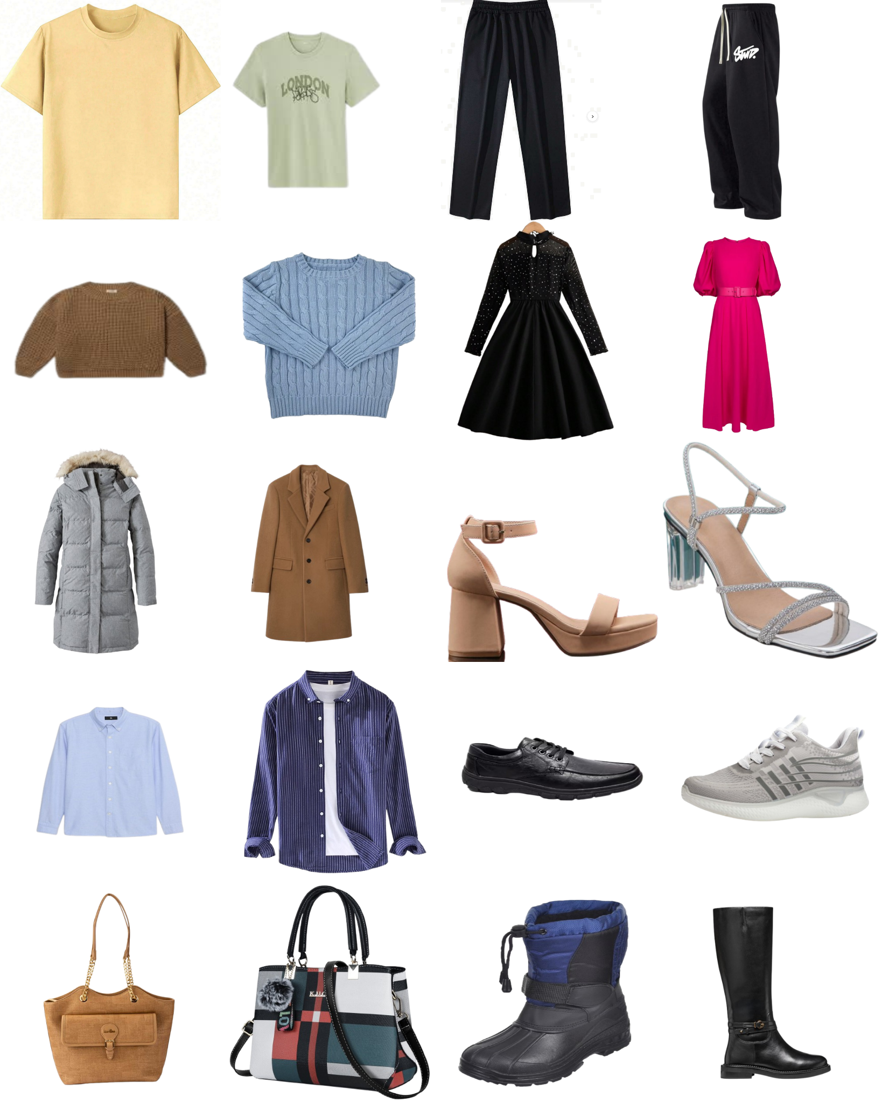
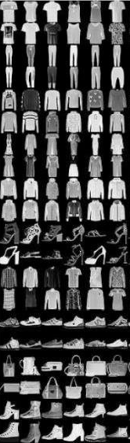
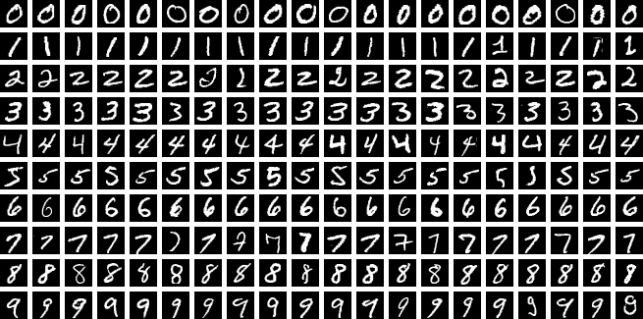
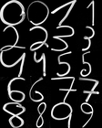

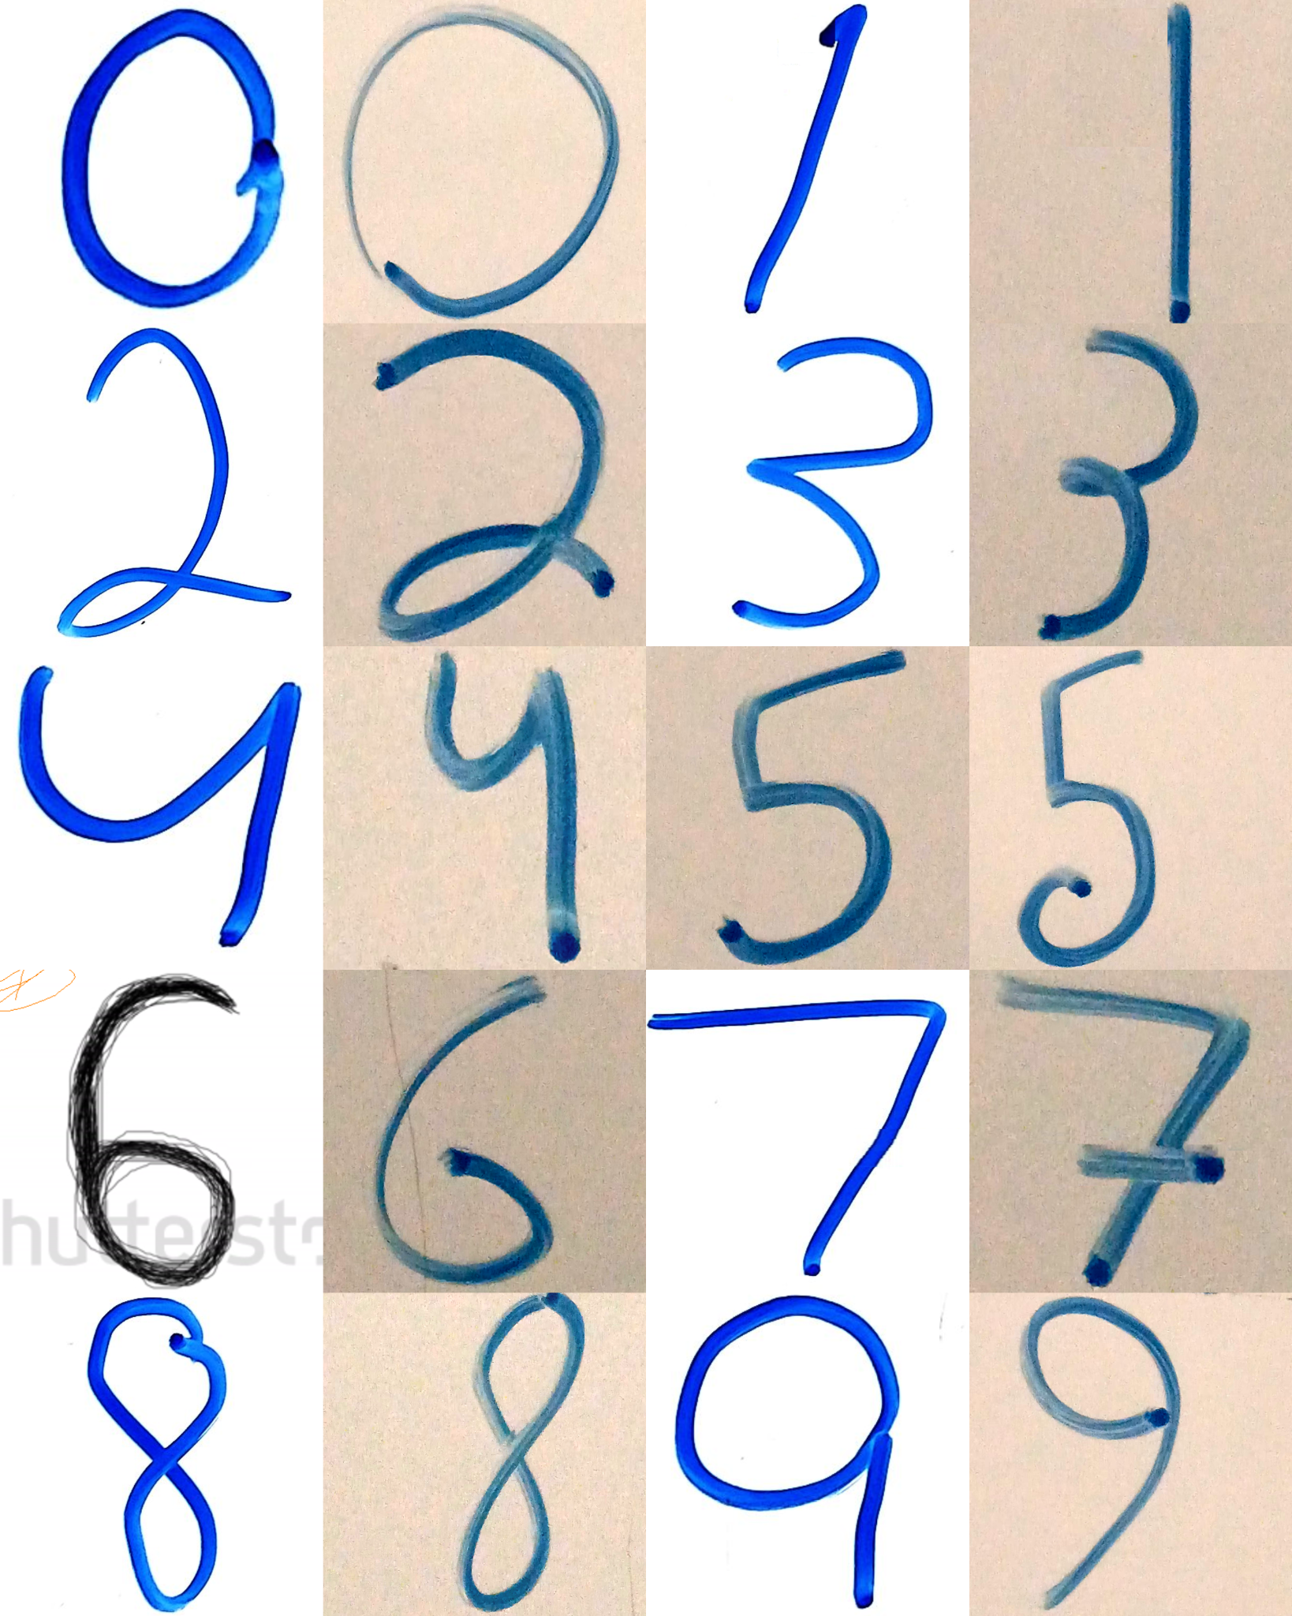
בגדים לפני עיבוד | FashinMNIST | MNIST | ספרות אחרי עיבוד
בגדים אחרי עיבוד |  |  | ספרות לפני עיבוד

Slide 35
ייבוא תמונות והכנת מאגר נתונים
יצירת אוסף תמונות מותאם אישית
פתיחת תמונה והכנה לעיבוד
עיבוד תמונה
בניית הטיפוס CustomDataset ומימוש
בדיקת הרשת עבור הנתונים

Slide 36
בדוגמה הזו, אנו ניגשים לנתיב נתון, יוצרים בו תיקייה חדשה, מעבדים את כל התמונות ומכניסים תמונה מעובדת לתוך התיקייה החדשה
if __name__ == "__main__":
# Example usage
path = "./data/myNums"
mnistified_dir = os.path.join(path, "mnistified")
os.makedirs(mnistified_dir, exist_ok=True)
images = [f for f in os.listdir(path) if f.endswith(".png")]
for img_name in images:
with Image.open(os.path.join(path, img_name)) as img:
processed_img = mnistify(img)
processed_img.save(os.path.join(mnistified_dir, img_name))

Slide 37
ייבוא תמונות והכנת מאגר נתונים
יצירת אוסף תמונות מותאם אישית
פתיחת תמונה והכנה לעיבוד
עיבוד תמונה
בניית הטיפוס CustomDataset ומימוש
בדיקת הרשת עבור הנתונים

Slide 38
from PIL import Image
from PIL import ImageOps
def mnistify(pil_img):
if pil_img.mode == "RGBA":
background = Image.new("RGB", pil_img.size, (255, 255, 255))
# paste without alpha channel
background.paste(pil_img, mask=pil_img.split()[3])
img = background
else:
img = pil_img
img = img.convert("L")
img = ImageOps.autocontrast(img, cutoff=1)
img = img.point(lambda x: 255 if x>210 else x)
img = ImageOps.invert(img)
bbox = img.getbbox()
if bbox:
img = img.crop(bbox)
img = img.resize((28, 28), Image.Resampling.LANCZOS)
img = ImageOps.autocontrast(img, cutoff=1)
return img
הפונקציה מקבלת תמונה שנפתחה על ידי הספרייה PIL (כמו בדוגמה)
הנחת עבודה: כל התמונות שלנו מגיעות עם רקע לבן או שקוף.
ראשית, נוודא שאין רקע שקוף לתמונות, ואם יש, נדביק אותן על רקע לבן.

Slide 39
from PIL import Image
from PIL import ImageOps
def mnistify(pil_img):
if pil_img.mode == "RGBA":
background = Image.new("RGB", pil_img.size, (255, 255, 255))
# paste without alpha channel
background.paste(pil_img, mask=pil_img.split()[3])
img = background
else:
img = pil_img
img = img.convert("L")
img = ImageOps.autocontrast(img, cutoff=1)
img = img.point(lambda x: 255 if x>210 else x)
img = ImageOps.invert(img)
bbox = img.getbbox()
if bbox:
img = img.crop(bbox)
img = img.resize((28, 28), Image.Resampling.LANCZOS)
img = ImageOps.autocontrast(img, cutoff=1)
return img
נמיר את התמונה לגווני אפור
נלבין חלקים בהירים (רקעים שאינם לבנים)
נהפוך את הצבעים
נחתוך שוליים
נצמצם לגודל 28 על 28 פיקסלים כמו בשני המאגרים שאיתם אנחנו עובדים

Slide 40
בגדים לפני עיבוד | FashinMNIST | MNIST | ספרות אחרי עיבוד
בגדים אחרי עיבוד |  |  | ספרות לפני עיבוד

Slide 41
ייבוא תמונות והכנת מאגר נתונים
יצירת אוסף תמונות מותאם אישית
פתיחת תמונה והכנה לעיבוד
עיבוד תמונה
בניית הטיפוס CustomDataset ומימוש
בדיקת הרשת עבור הנתונים

Slide 42
from torch.utils.data import Dataset
import os
class CustomDataset(Dataset):
def __init__(self, path, transform=None, img_process=mnistify):
self.path = path
self.img_process = img_process
self.transform = transform
self.images = [f for f in os.listdir(path)
if f.endswith(".png")]
def __len__(self):
return len(self.images)
def __getitem__(self, idx):
img_name = self.images[idx]
# Assuming the label is the first digit of the filename
label = int(img_name[0])
image = Image.open(os.path.join(self.path, img_name))
image = self.img_process(image)
if self.transform:
image = self.transform(image)
return image, label
ביצירת אובייקט מטיפוס CustomDataset אנו מספקים:
נתיב
פונקציית transform (כמו במאגר רגיל)
פונקציית עיבוד תמונה (ברירת מחדל - מסופקת לבד)
בשעת היצירה, האובייקט:
שומר את הנתונים
יוצר רשימה של קבצים

Slide 43
from torch.utils.data import Dataset
import os
class CustomDataset(Dataset):
def __init__(self, path, transform=None, img_process=mnistify):
self.path = path
self.img_process = img_process
self.transform = transform
self.images = [f for f in os.listdir(path)
if f.endswith(".png")]
def __len__(self):
return len(self.images)
def __getitem__(self, idx):
img_name = self.images[idx]
# Assuming the label is the first digit of the filename
label = int(img_name[0])
image = Image.open(os.path.join(self.path, img_name))
image = self.img_process(image)
if self.transform:
image = self.transform(image)
return image, label
כאשר אובייקט CustomDataset ייקרא לספק תמונה, הוא
יפתח את התמונה
יעבד אותה
יפעיל פונקציית transform
יחזיר זוג סדור של תמונה ותווית (שמזוהה לפי שם הקובץ)

Slide 44
from torchvision import datasets
import torchvision.transforms.v2 as transforms
from custom_dataset import CustomDataset
import torch
def to_tensor():
return transforms.Compose([
transforms.ToImage(),
transforms.ToDtype( torch.float, scale=True),
])
fashion_train = datasets.FashionMNIST(
root="data",
train=True,
download=True,
transform=to_tensor(),
)
fashion_test = datasets.FashionMNIST(
root="data",
train=False,
download=True,
transform=to_tensor(),
)
number_train = datasets.MNIST(
root="data",
train=True,
download=True,
transform=to_tensor(),
)
number_test = datasets.MNIST(
root="data",
train=False,
download=True,
transform=to_tensor(),
)
my_fashion_test = CustomDataset(
path="./data/myFashion",
transform=to_tensor(),
)
my_number_test = CustomDataset(
path="./data/myNums",
transform=to_tensor(),
)
נשים לב לשני המאגרים האחרונים

Slide 45
ייבוא תמונות והכנת מאגר נתונים
יצירת אוסף תמונות מותאם אישית
פתיחת תמונה והכנה לעיבוד
עיבוד תמונה
בניית הטיפוס CustomDataset ומימוש
בדיקת הרשת עבור הנתונים

Slide 46
ייבוא תמונות והכנת מאגר נתונים
יצירת אוסף תמונות מותאם אישית
פתיחת תמונה והכנה לעיבוד
עיבוד תמונה
בניית הטיפוס CustomDataset ומימוש
בדיקת הרשת עבור הנתונים (או: החלום ושברו)

Slide 47
from torch import nn
class Base_Model(nn.Module):
def __init__(self):
super().__init__()
self.flatten = nn.Flatten()
self.linear_relu_stack =
nn.Sequential(
nn.Linear(28*28, 64),
nn.ReLU(),
nn.Linear(64, 32),
nn.ReLU(),
nn.Linear(32, 10)
)
self.to(device)
def forward(self, x):
x = self.flatten(x)
logits = self.linear_relu_stack(x)
return logits
כרגע יש לנו שני מודלים: בסיסי - 52650 פרמטרים, 3 שכבות
~4 פעמים המודל שראינו בכיתה ארוך - 2913290 פרמטרים, 4 שכבות
class Long_Model(Base_Model):
def __init__(self, device="cpu"):
super().__init__()
self.flatten = nn.Flatten()
self.linear_relu_stack = nn.Sequential(
nn.Linear(28*28, 1024),
nn.ReLU(),
nn.Linear(1024, 1024),
nn.ReLU(),
nn.Linear(1024, 1024),
nn.ReLU(),
nn.Linear(1024, 10)
)
self.to(device)

Slide 48
from models import *
from datasets import *
def main():
device = torch.accelerator.current_accelerator().type if torch.accelerator.is_available() else "cpu"
deep_learning(train_d=fashion_train, test_d1=fashion_test, test_d2=my_fashion_test, device=device, model=Base_Model, epochs=10)
deep_learning(train_d=number_train, test_d1=number_test, test_d2=my_number_test, device=device, model=Base_Model, epochs=10)
נריץ כל אחד מהמודלים פעמיים: כל פעם הם יתאמנו על מאגר אחד של MNIST, ויבחנו את עצמם על מאגר הבדיקה שלהם ועל מאגר הבדיקה שלי.

Slide 49
from models import *
from datasets import *
def main():
device = torch.accelerator.current_accelerator().type if torch.accelerator.is_available() else "cpu"
deep_learning(train_d=fashion_train, test_d1=fashion_test, test_d2=my_fashion_test, device=device, model=Base_Model, epochs=10)
deep_learning(train_d=number_train, test_d1=number_test, test_d2=my_number_test, device=device, model=Base_Model, epochs=10)
לאיזו רמת דיוק אנחנו מצפים?

Slide 50
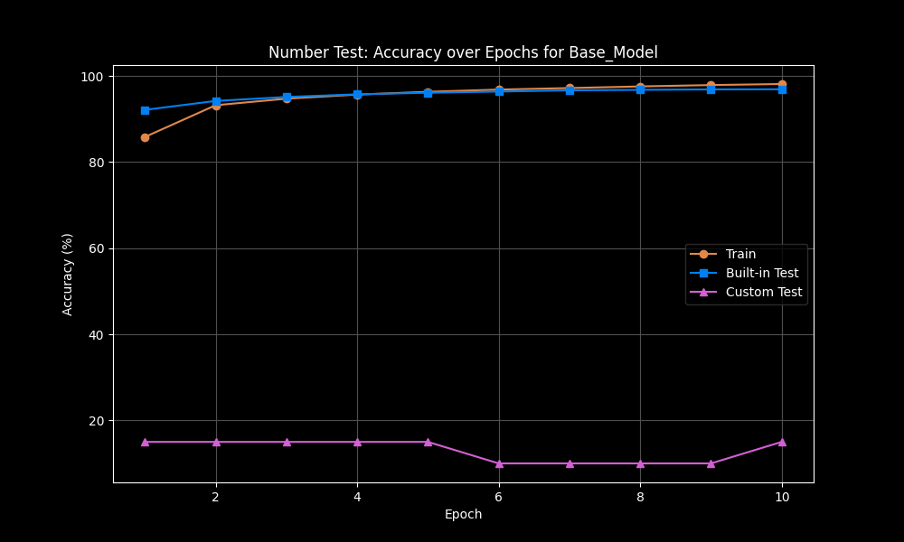
Digits test: Epoch 10
 | accuracy | average loss
Train | 98.1% | 0.065016
Built in Test | 96.9% | 0.104066
Custom Test | 15.0% | 9.682600
Done! Training time: 125.86 seconds

Slide 51
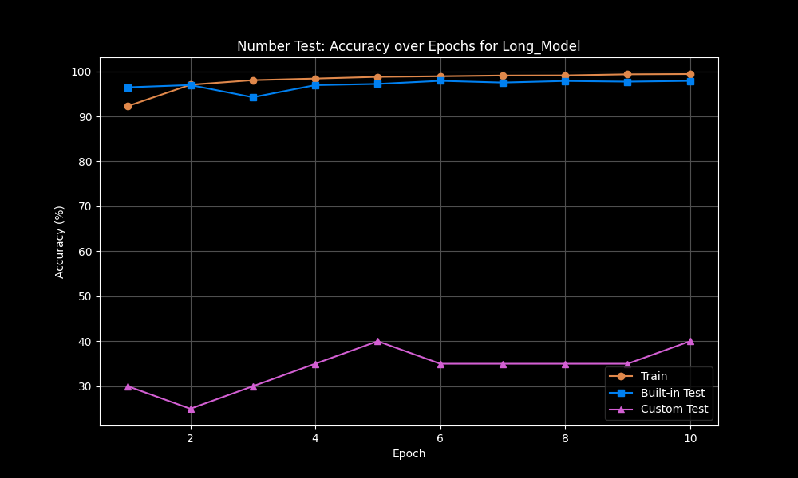
Digits test: Epoch 10
 | accuracy | average loss
Train | 99.4% | 0.019162
Built in Test | 97.9% | 0.099772
Custom Test | 40.0% | 8.756287
Done! Training time: 347.49 seconds

Slide 52
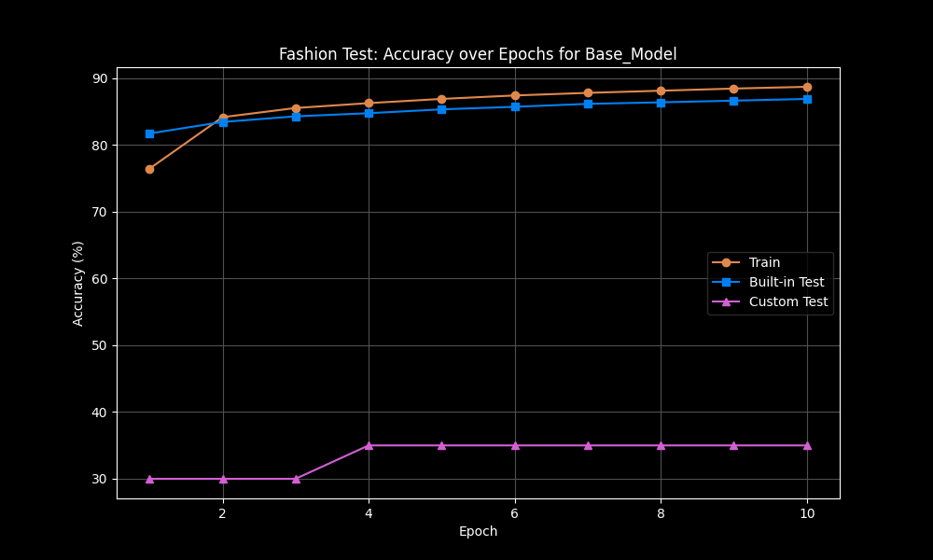
Fashion test: Epoch 10
 | accuracy | average loss
Train | 88.7% | 0.310734
Built in Test | 86.9% | 0.368029
Custom Test | 35.0% | 7.979598
Done! Training time: 125.08 seconds

Slide 53
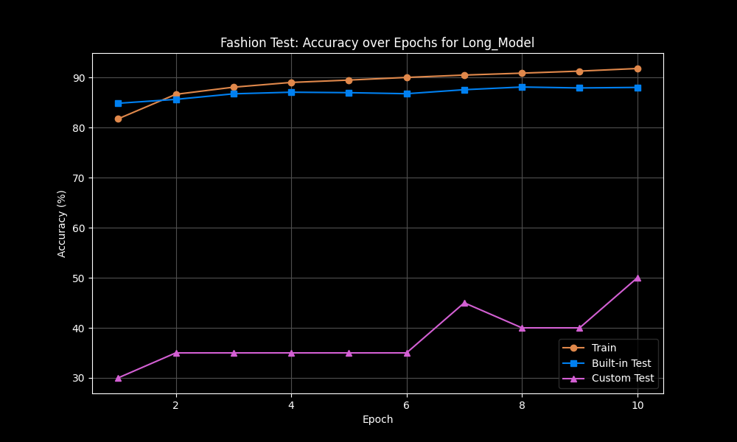
Fashion test: Epoch 10
 | accuracy | average loss
Train | 91.8% | 0.211786
Built in Test | 88.0% | 0.377560
Custom Test | 50.0% | 5.687222
Done! Training time: 471.69 seconds

Slide 54
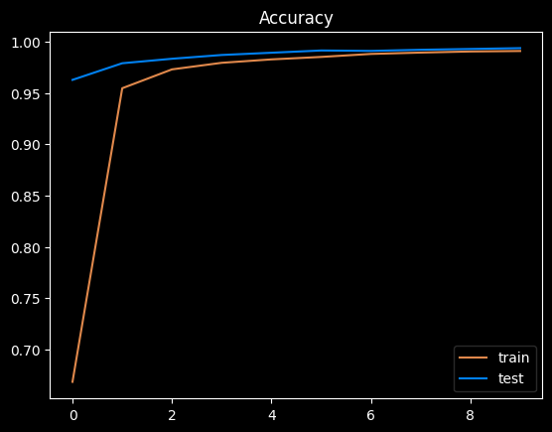
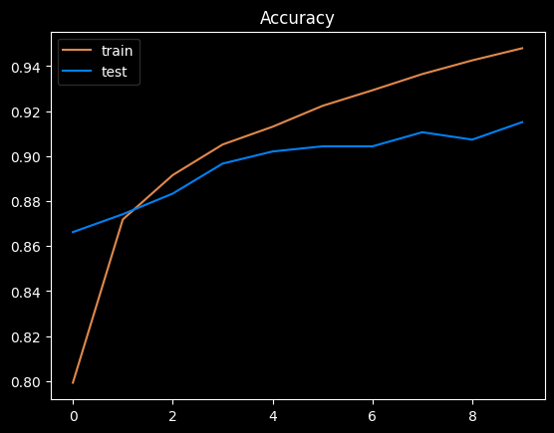
המודל הטוב דיו:
השוואה לביצועי VGG16
MNIST
FashionMNIST
https://www.kaggle.com/code/shreyasi2002/vgg16-on-mnist-and-fashion-mnist

Slide 55
המודל הטוב דיו:
השוואה לביצועי VGG16
אחרי 10 סבבים
אחרי 10 סבבים | דיוק Test | דיוק Train
Base_Model | 96.9% | 98.1%
Long_Model | 97.9% | 99.4%
Mandal’s VGG implementation | 99% | 99%
 | דיוק Test | דיוק Train
Base_Model | 86.9% | 88.7%
Long_Model | 88.0% | 91.8%
Mandal’s VGG implementation | 92% | 95%
MNIST
FashionMNIST
https://www.kaggle.com/code/shreyasi2002/vgg16-on-mnist-and-fashion-mnist

Slide 56
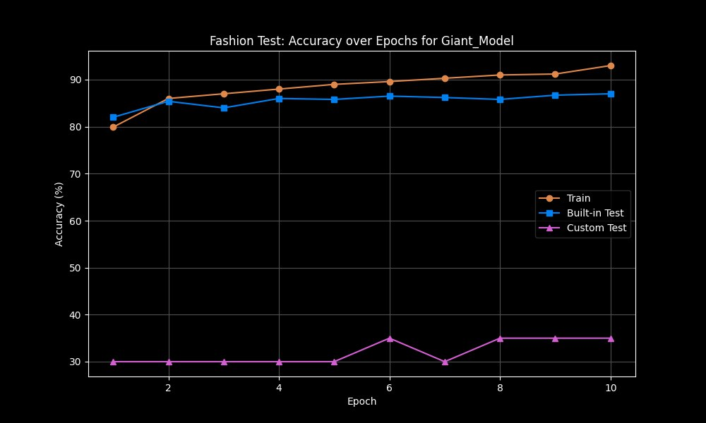
המודל הטוב דיו:
השוואה לביצועי VGG16
אחרי 10 סבבים
 | דיוק Test | דיוק Train
Base_Model | 86.9% | 88.7%
Long_Model | 88.0% | 91.8%
Mandal’s VGG implementation | 92% | 95%
מודל נוסף עם 420 מיליון פרמטרים (שלא רץ על המחשב שלי)
אחי בנה מודל גדול יותר, והריץ אותו על המחשב שלו. הביצועים השתפרו פלאים בזיהוי הספרות הידניות, ובקושי בתחומים אחרים
FashionMNIST

Slide 57
תודה רבה

